Slide 1


Clasificación II: Análisis discriminante, Curvas ROC & Naive Bayes
María Noelia Romero
Clase 12

Slide 2
En la clase de hoy
0. Cuestiones operativas del curso
Breve repaso: Problema Clasificación, logit & vecinos cercanos
Análisis Discriminante: LDA & QDA
Naive Bayes: idea, supuestos, formula y consideraciones
Análisis ROC
Comparación empírica: logit, KNN, LDA, QDA, Naive Bayes

Slide 3
Cuestiones operativas del curso: Próximos Deadlines
TP 3: EPH – M. no supervisados. Martes 13 de mayo, 13:00 hs
Presentación Grupal: Devolución disponibles en Clasificaciones
Consultas: Email, Miércoles 4:00 pm a 5:00 pm o Calendly

Slide 4
Repaso clase anterior
Problema de Clasificar, Clasificador de Bayes, Logit y Vecinos Cercanos

Slide 5
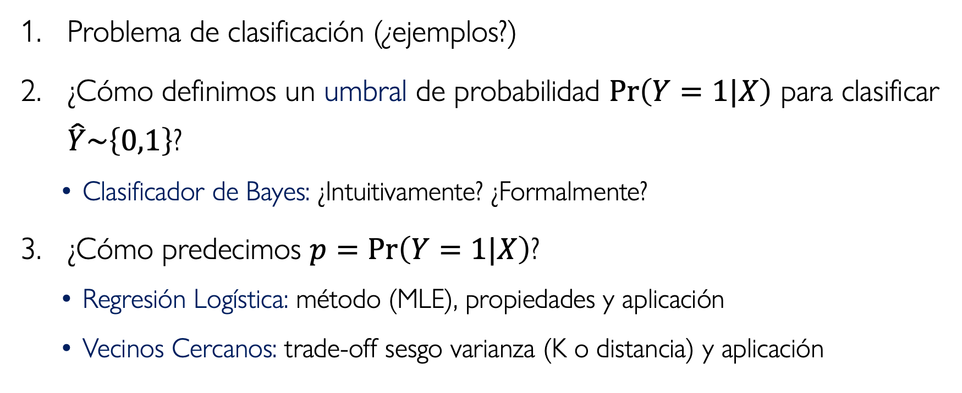
En la clase anterior
Problema de clasificación (¿ejemplos?)
¿Cómo definimos un umbral de probabilidad $\operatorname{Pr}\left(Y=1|X\right)$ para clasificar $\hat{Y}\sim \left\{0,1\right\}$?
Clasificador de Bayes: ¿Intuitivamente? ¿Formalmente?
¿Cómo predecimos $p=Pr\left(Y=1|X\right)$?
Regresión Logística: método (MLE), propiedades y aplicación
Vecinos Cercanos: trade-off sesgo varianza (K o distancia) y aplicación

Slide 6

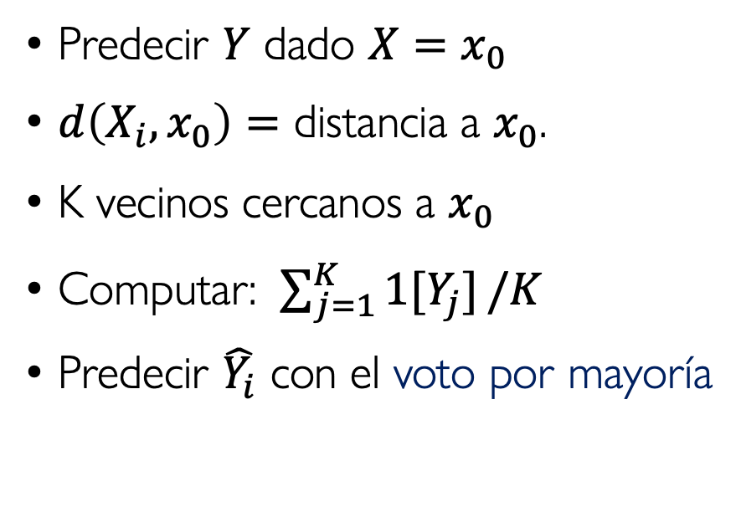
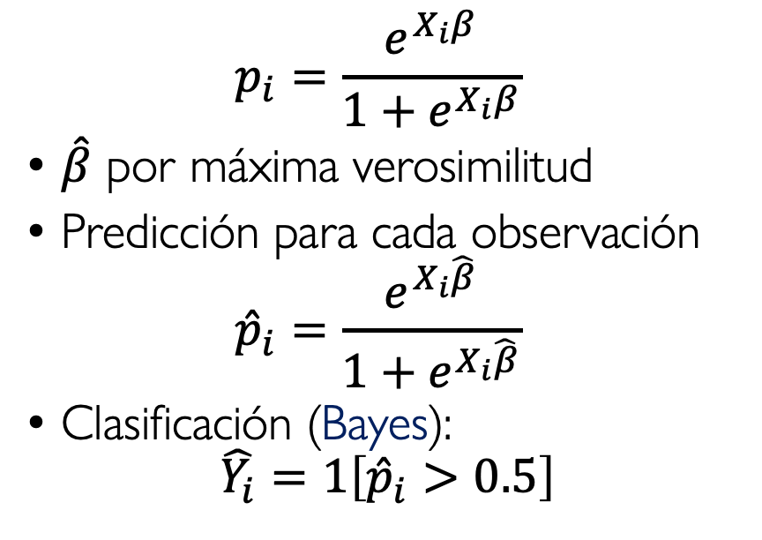
Herramientas para predecir la probabilidad condicional: $p=\operatorname{Pr}\left(Y=1|X\right)$
Regresión logística
Vecino Cercanos
$$p_{i}=\frac{e^{X_{i}β}}{1+e^{X_{i}β}}$$
$\hat{β}$ por máxima verosimilitud
Predicción para cada observación
$${\hat{p}}_{i}=\frac{e^{X_{i}\hat{β}}}{1+e^{X_{i}\hat{β}}}$$
Clasificación (Bayes):
$$\hat{Y_{i}}=1\left[{\hat{p}}_{i}>0.5\right]$$
Predecir $Y$ dado $X=x_{0}$
$d\left(X_{i},x_{0}\right)=$ distancia a $x_{0}$.
K vecinos cercanos a $x_{0}$
Computar: $\sum_{j=1}^{K}{1[Y_{j}]}/K$
Predecir $\hat{Y_{i}}$ con el voto por mayoría

Slide 7


Métodos para predecir $p=\operatorname{Pr}\left(Y=1|X\right)$
Logístico
Vecinos Cercanos
Análisis discriminante lineal (LDA)
Extensión a múltiples categorías de $Y$ -> QDA
Naive Bayes
Perdida asimétrica. Análisis ROC.

Slide 8
Análisis ROC
References
† James, G., Witten, D., Hastie, T., Tibshirani, R., & Taylor, J. (2023). An introduction to statistical learning: With applications in Python. Chap. 4.4

Slide 9
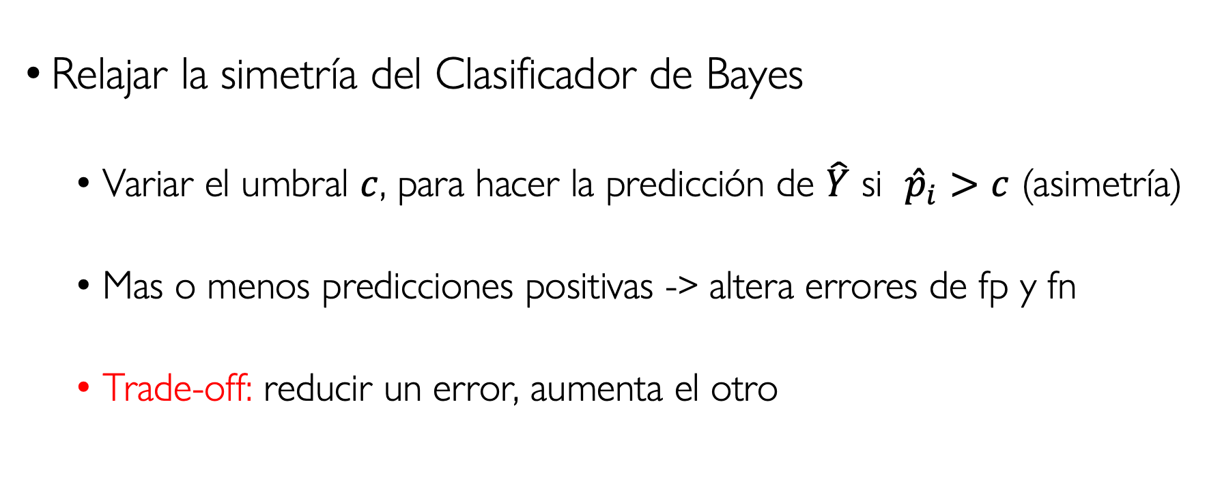
Intuiciones I: Motivación
Relajar la simetría del Clasificador de Bayes
Variar el umbral $c$, para hacer la predicción de $\hat{Y}$ si ${\hat{p}}_{i}>c$ (asimetría)
Mas o menos predicciones positivas -> altera errores de fp y fn
Trade-off: reducir un error, aumenta el otro

Slide 10
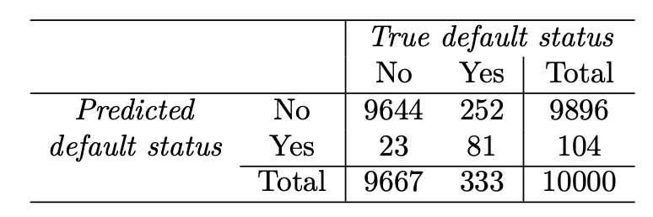
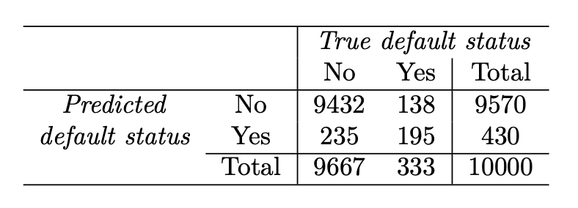






Intuición II: Ejemplo de Default con LDA
Con Clasificador de Bayes: ${\hat{p}}_{i}>0.5$
Con otro criterio: ${\hat{p}}_{i}>0.2$
$$Y$$
$$Y$$
$$\hat{Y}$$
$$\hat{Y}$$

Slide 11
Intuiciones III: Idea de Curva ROC
Relajar la simetría del Clasificador de Bayes
Trade-off: reducir un error, aumenta el otro
Curva ROC ilustra ese trade-off
Permite
Medir la capacidad predictiva de modelos de clasificación
Comparar métodos de clasificación

Slide 12
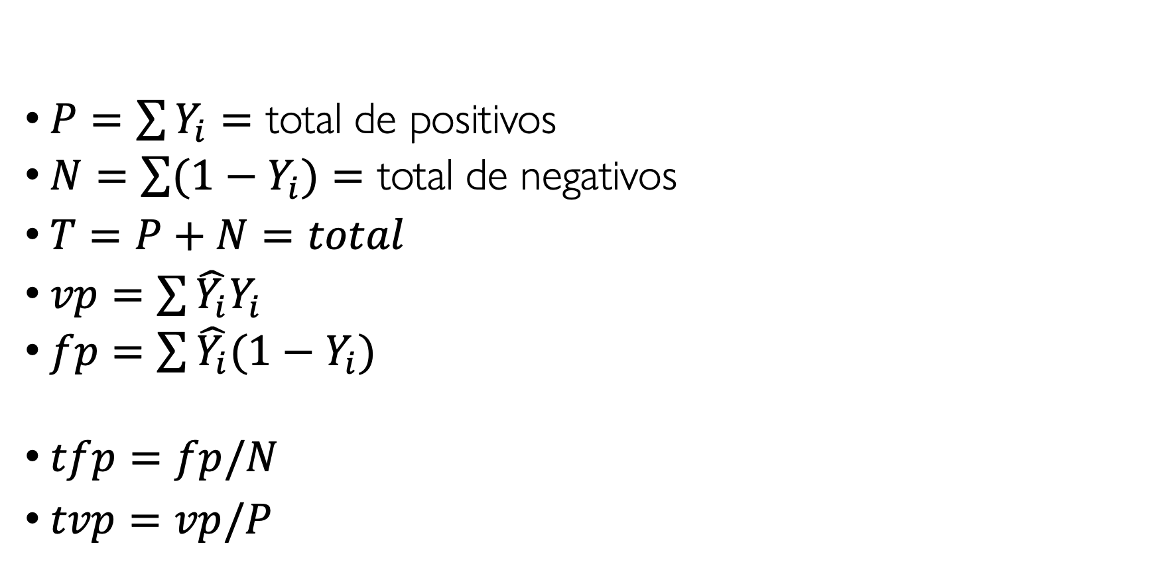
Notación
$P=\sum{Y_{i}}=$ total de positivos
$N=$ $\sum{(1−Y_{i})}=$ total de negativos
$T=P+N=total$
$vp=$ $\sum{\hat{Y_{i}}Y_{i}}$
$fp=$ $\sum{\hat{Y_{i}}(1−Y_{i})}$
$tfp=fp/N$
$tvp=vp/P$

Slide 13
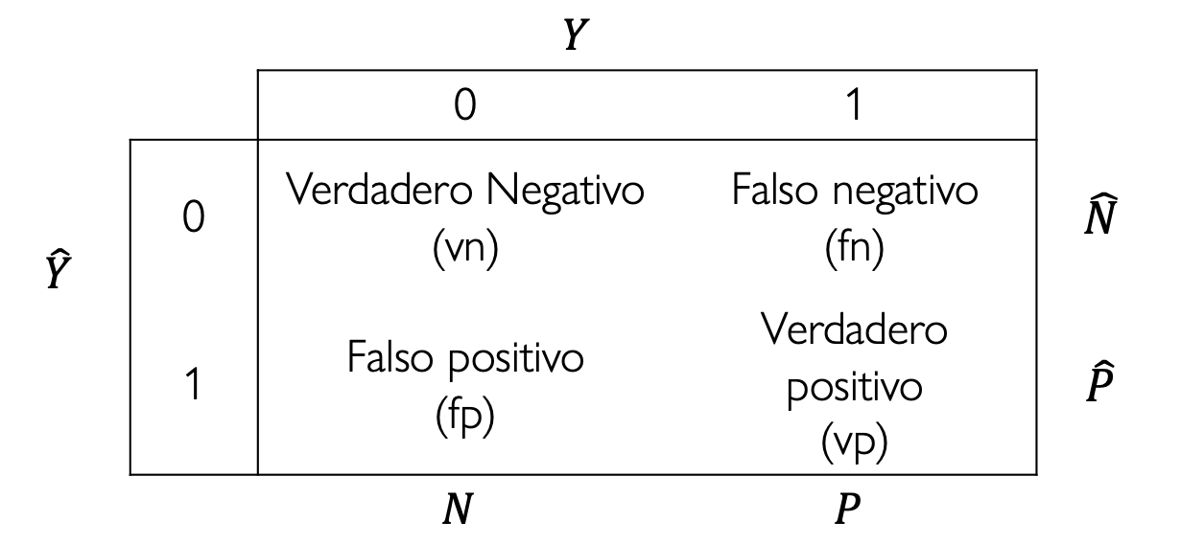
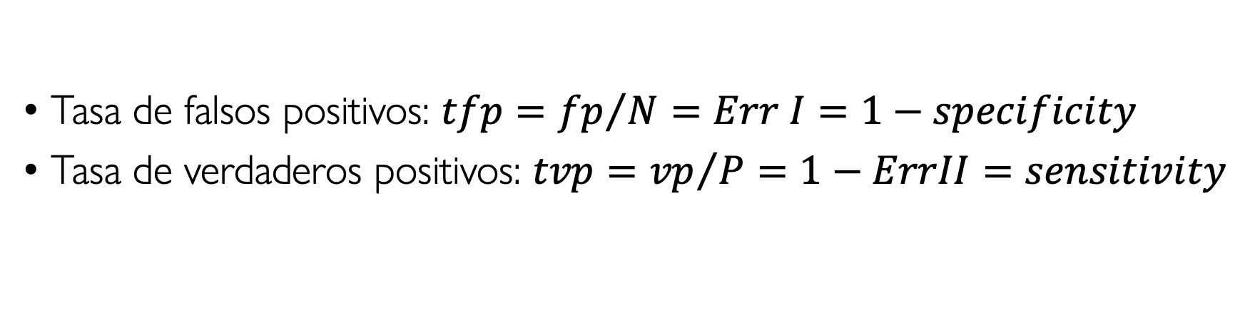
Medidas de error de clasificación - Performance
Tasa de falsos positivos: $tfp={fp}/N=Err I=1−specificity$
Tasa de verdaderos positivos: $tvp={vp}/P=1−ErrII=sensitivity$
 | $$Y$$
$$\hat{Y}$$ |  | 0 | 1
 | 0 | Verdadero Negativo (vn) | Falso negativo (fn) | $$\hat{N}$$
 | 1 | Falso positivo (fp) | Verdadero positivo (vp) | $$\hat{P}$$
 |  | $$N$$ | $$P$$

Slide 14
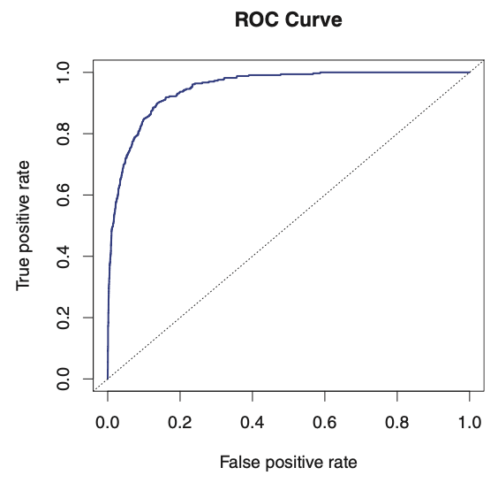
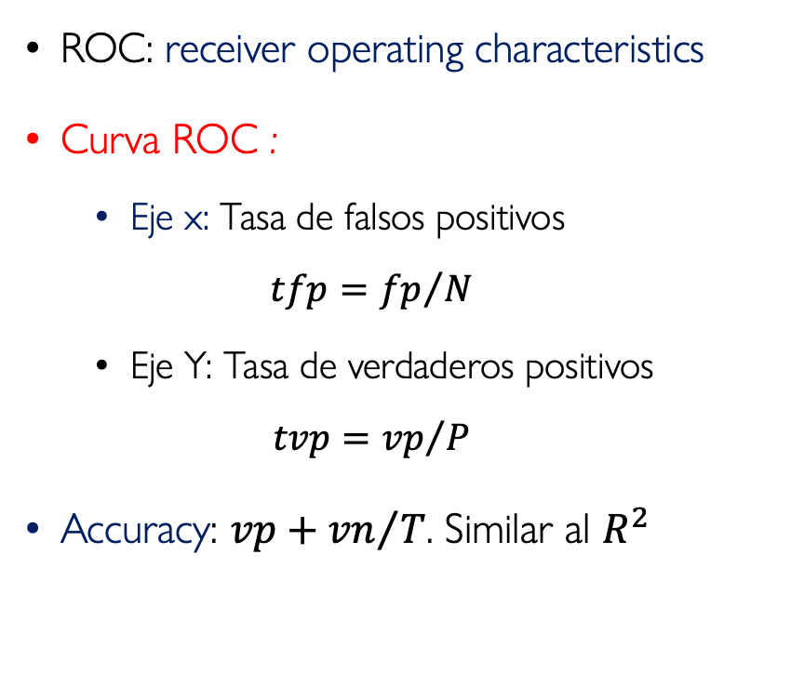
Medidas de Error y Curva ROC - grafico
ROC: receiver operating characteristics
Curva ROC :
Eje x: Tasa de falsos positivos
$$tfp={fp}/N$$
Eje Y: Tasa de verdaderos positivos
$$tvp={vp}/P$$
Accuracy: ${vp+vn}/T$. Similar al $R^{2}$
Fuente: James, G., Witten, D., Hastie, T., Tibshirani, R., & Taylor, J. (2023). p.155

Slide 15
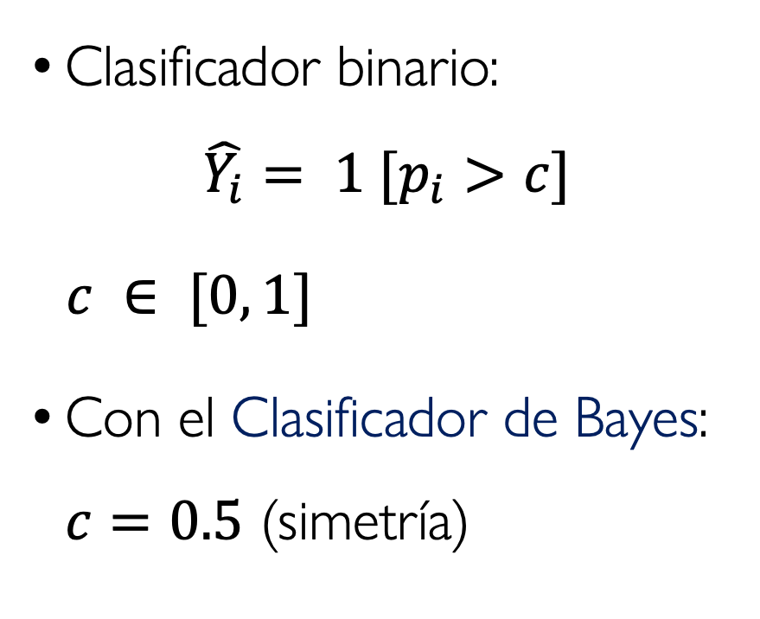
Medidas de Error y Curva ROC: Intuición I
Clasificador binario:
$$\hat{Y_{i}}= 1 [p_{i}>c]$$
$c ∈ [0, 1]$
Con el Clasificador de Bayes: $c=0.5$ (simetría)
Fuente: James, G., Witten, D., Hastie, T., Tibshirani, R., & Taylor, J. (2023). p.155

Slide 16
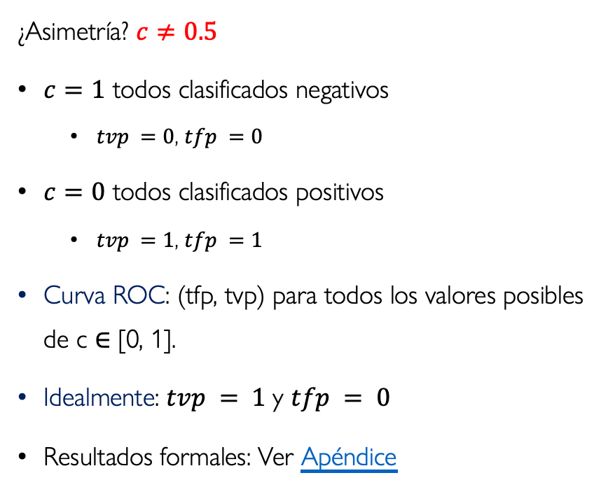
Medidas de Error y Curva ROC: Intuición II
¿Asimetría? $c≠0.5$
$c=1$ todos clasificados negativos
$tvp =0$, $tfp =0$
$c=0$ todos clasificados positivos
$tvp =1$, $tfp =1$
Curva ROC: (tfp, tvp) para todos los valores posibles de c ∈ [0, 1].
Idealmente: $tvp = 1$y $tfp = 0$
Resultados formales: Ver Apéndice
Fuente: James, G., Witten, D., Hastie, T., Tibshirani, R., & Taylor, J. (2023). p.155

Slide 17
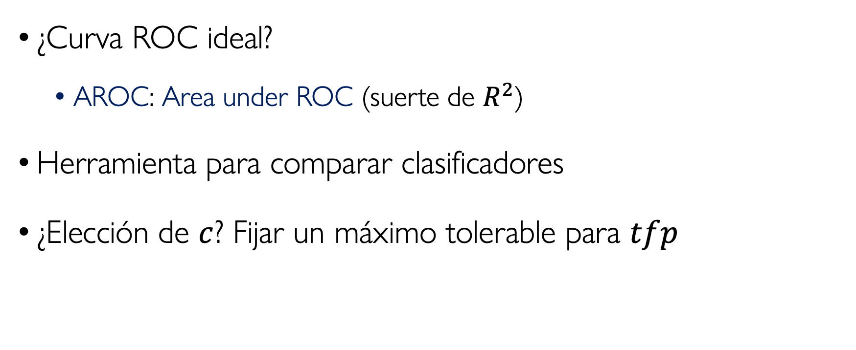
Usos de ROC
¿Curva ROC ideal?
AROC: Area under ROC (suerte de $R^{2}$)
Herramienta para comparar clasificadores
¿Elección de $c$? Fijar un máximo tolerable para $tfp$

Slide 18
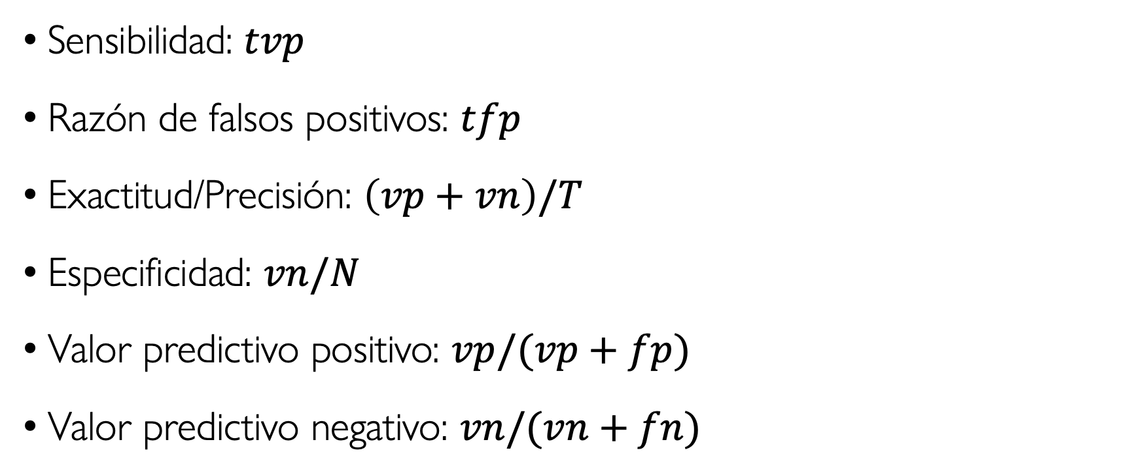
Otras tasas que pueden ser de interés …
Sensibilidad: $tvp$
Razón de falsos positivos: $tfp$
Exactitud/Precisión: $\left(vp+vn\right)/T$
Especificidad: $vn/N$
Valor predictivo positivo: $vp/(vp+fp)$
Valor predictivo negativo: $vn/(vn+fn)$

Slide 19
Comparación empírica de los clasificadores
¿Cuál método es mejor?
† James, G., Witten, D., Hastie, T., Tibshirani, R., & Taylor, J. (2023). An introduction to statistical learning: With applications in Python. Chap. 4.5.2

Slide 20
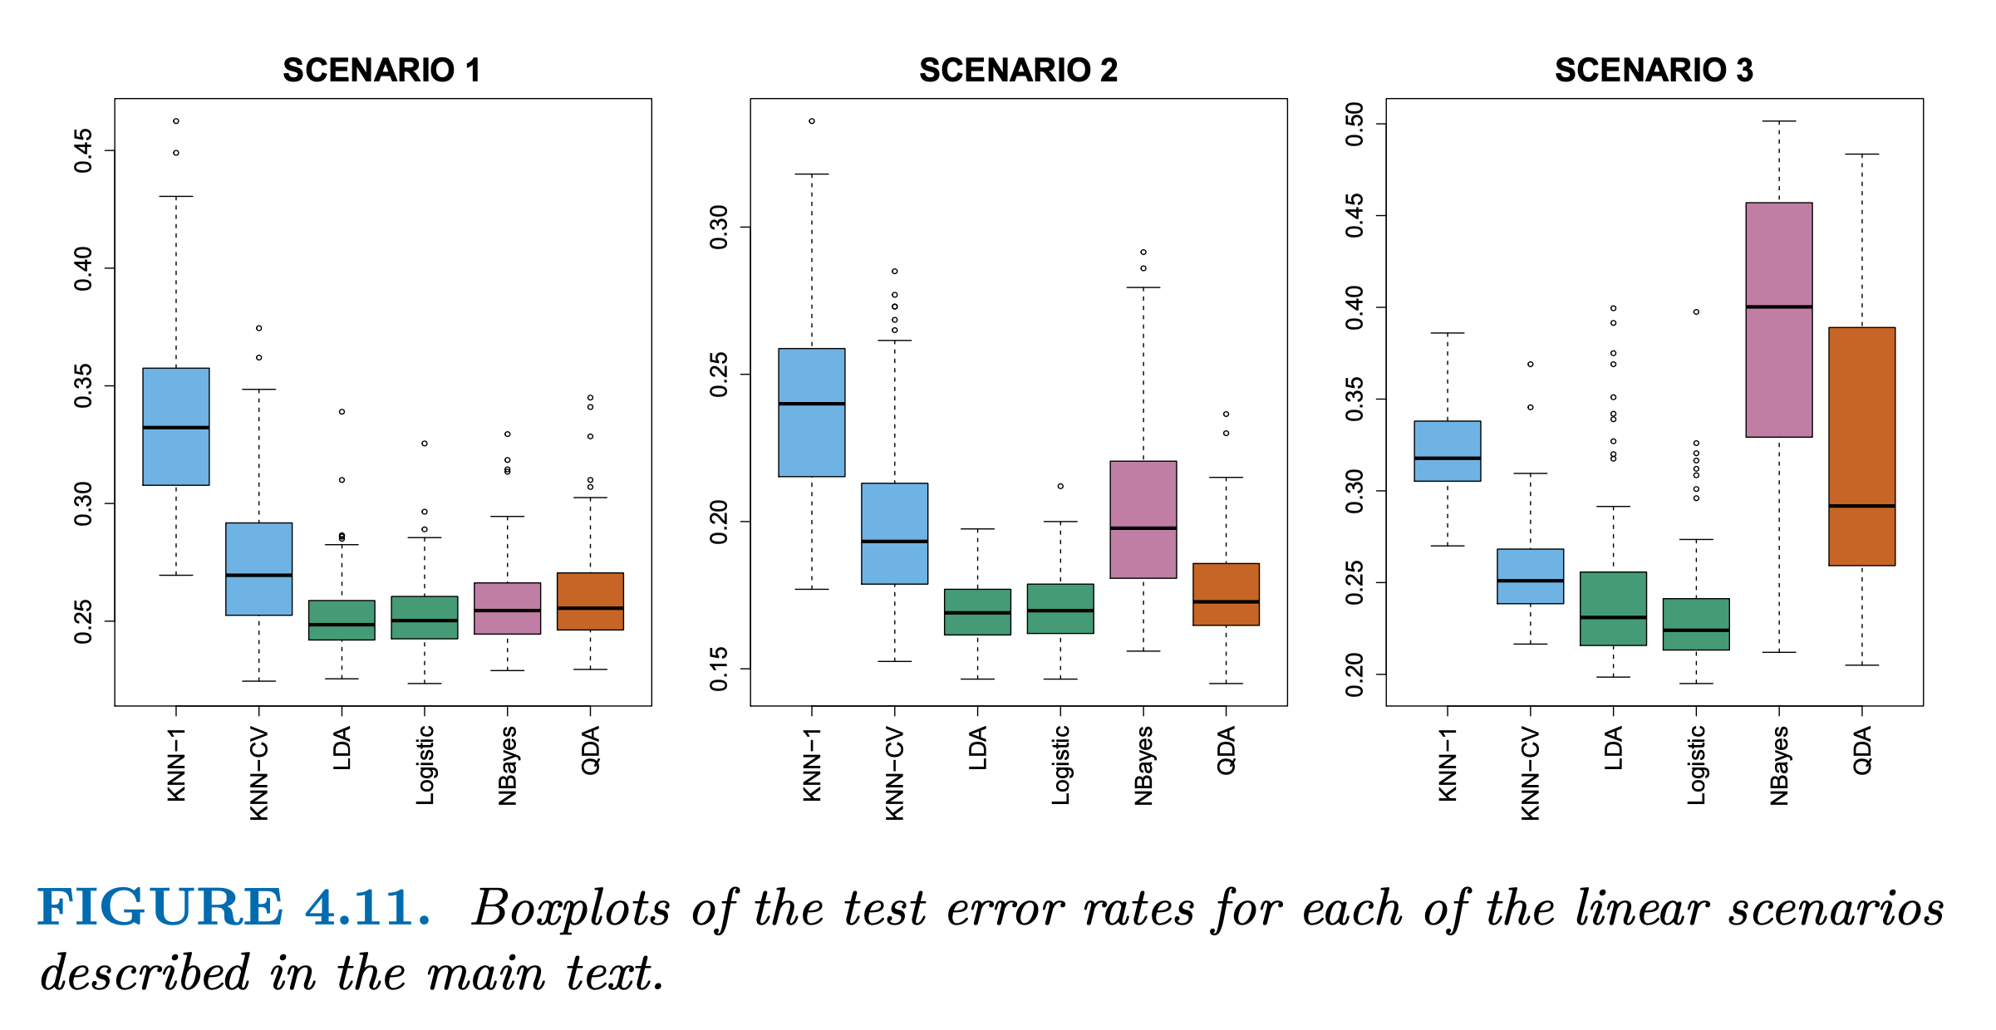
Comparación Escenarios 1 a 3: límite de Bayes lineal
Fuente: James, G., Witten, D., Hastie, T., Tibshirani, R., & Taylor, J. (2023). p.165

Slide 21
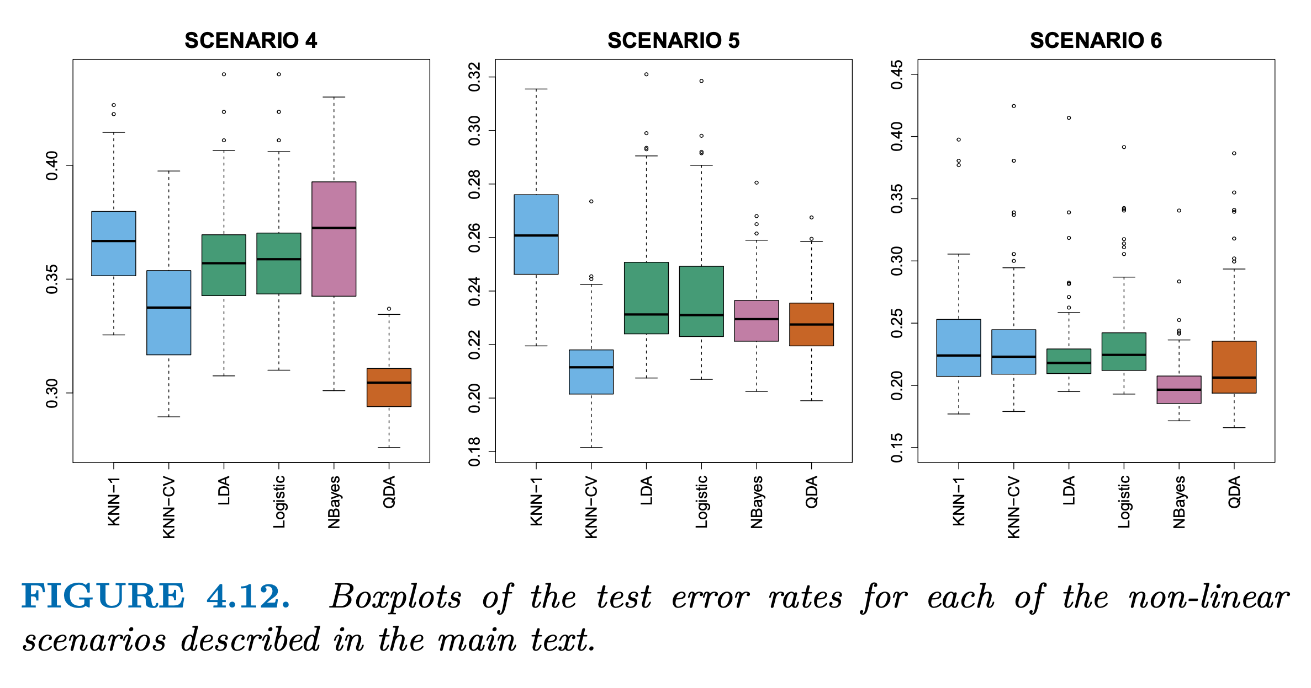
Comparación Escenarios 4 a 6: límite de Bayes no lineal
Fuente: James, G., Witten, D., Hastie, T., Tibshirani, R., & Taylor, J. (2023). p.166

Slide 22
Conclusiones finales
¿Qué aprendimos hoy?

Slide 23
¿Qué aprendimos hoy?
Repasamos el método de Logit y vimos vecinos cercanos
Discutimos sobre la construcción de la curva ROC
Aprendimos sobre la pendiente positiva de ROC & que está por arriba de línea 45
Comparamos los métodos de clasificación para 6 escenarios distintos:
Lección principal: Ningún método domina siempre. Depende del contexto.

Slide 24
¿Dudas, consultas?
Consultas: 25RO35480961@campus.economicas.uba.ar

Slide 25
Apéndice: Demostraciones opcionales de la curva ROC

Slide 26
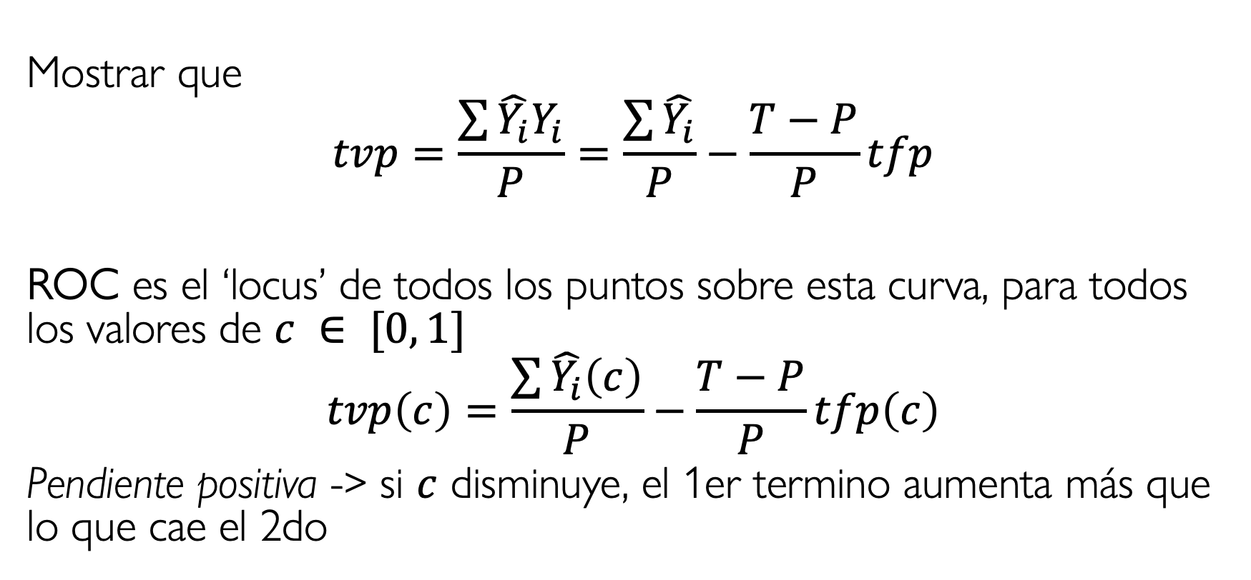
Resultado 1: ROC tiene pendiente positiva
Mostrar que
$$tvp=\frac{\sum{\hat{Y_{i}}Y_{i}}}{P}=\frac{\sum{\hat{Y_{i}}}}{P}−\frac{T−P}{P}tfp$$
ROC es el ‘locus’ de todos los puntos sobre esta curva, para todos los valores de $c ∈ [0, 1]$
$$tvp\left(c\right)=\frac{\sum{\hat{Y_{i}}\left(c\right)}}{P}−\frac{T−P}{P}tfp\left(c\right)$$
Pendiente positiva -> si $c$ disminuye, el 1er termino aumenta más que lo que cae el 2do

Slide 27
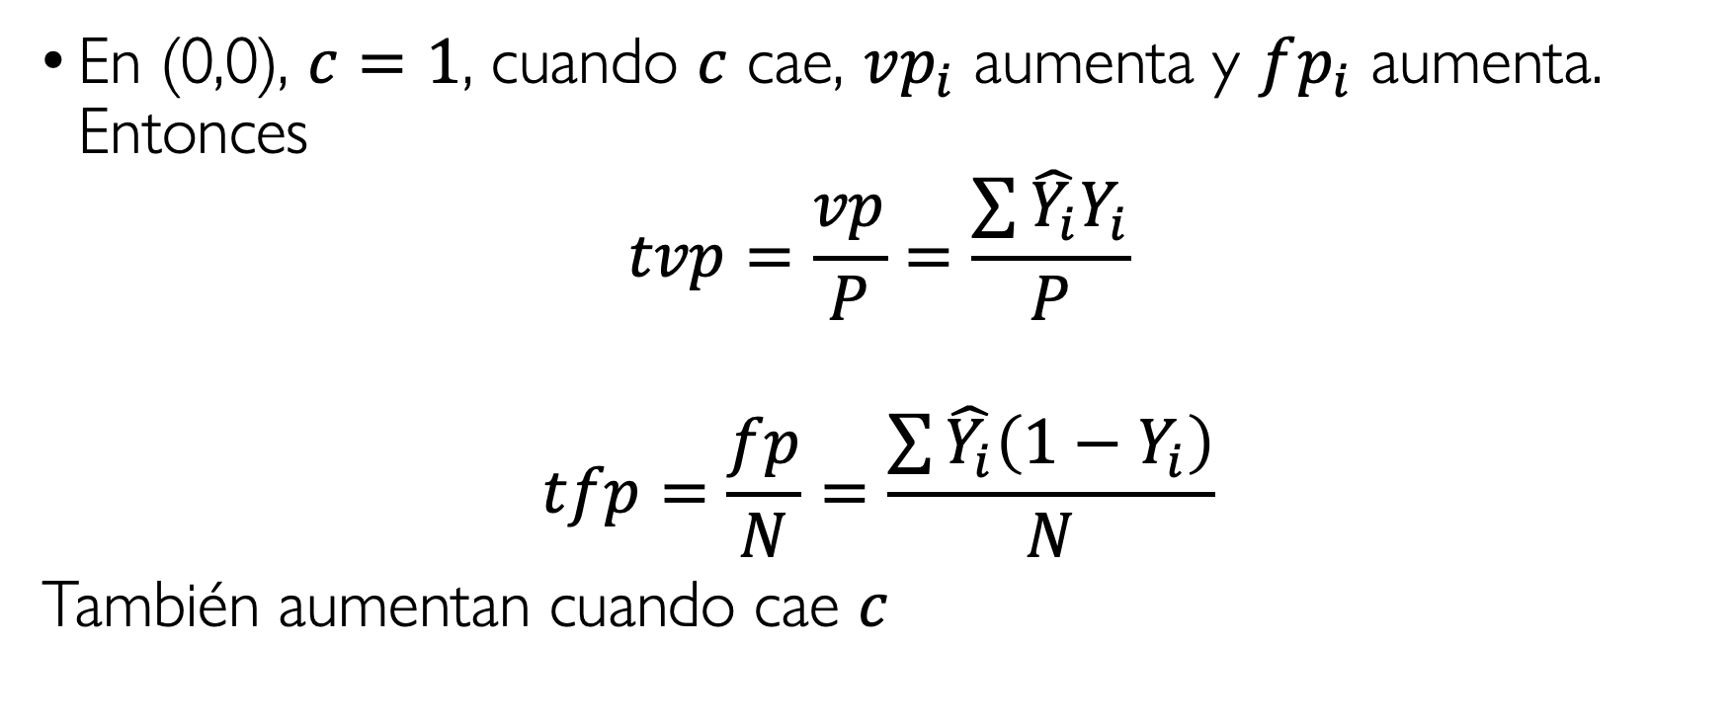
Resultado 1: ROC tiene pendiente positiva
En (0,0), $c=1$, cuando $c$ cae, $vp_{i}$ aumenta y $fp_{i}$ aumenta. Entonces
$$tvp=\frac{vp}{P}=\frac{\sum{\hat{Y_{i}}Y_{i}}}{P}$$
$$tfp=\frac{fp}{N}=\frac{\sum{\hat{Y_{i}}\left(1−Y_{i}\right)}}{N}$$
También aumentan cuando cae $c$

Slide 28
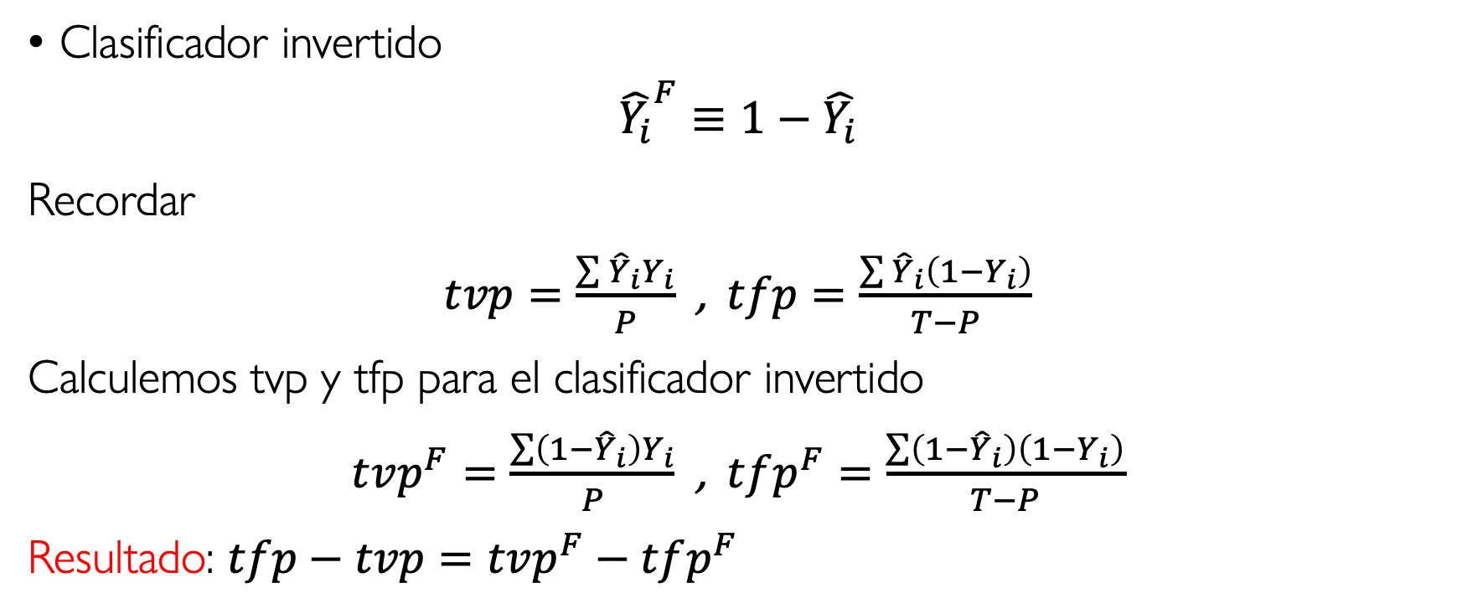
Resultado 2: la curva ROC en general está por arriba de la recta de 45
Clasificador invertido
$${\hat{Y_{i}}}^{F}≡1−\hat{Y_{i}}$$
Recordar
$tvp=\frac{\sum{{\hat{Y}}_{i}Y_{i}}}{P}$ , $tfp=\frac{\sum{{\hat{Y}}_{i}\left(1−Y_{i}\right)}}{T−P}$
Calculemos tvp y tfp para el clasificador invertido
$tvp^{F}=\frac{\sum{\left(1−{\hat{Y}}_{i}\right)Y_{i}}}{P}$ , $tfp^{F}=\frac{\sum{\left({1−\hat{Y}}_{i}\right)\left(1−Y_{i}\right)}}{T−P}$
Resultado: $tfp−tvp=tvp^{F}−tfp^{F}$

Slide 29
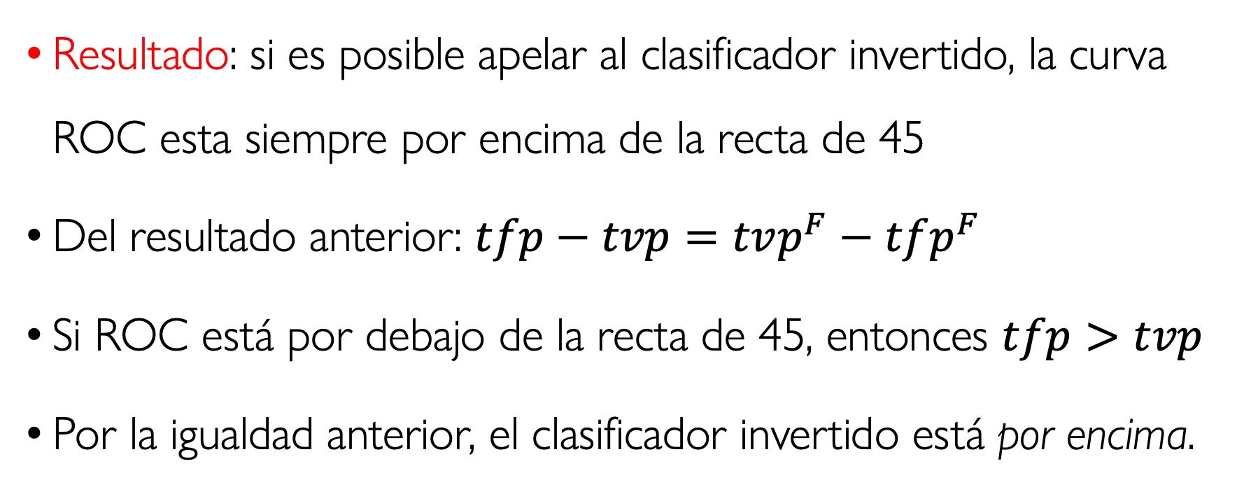
Resultado 2: la curva ROC en general está por arriba de la resta de 45
Resultado: si es posible apelar al clasificador invertido, la curva ROC esta siempre por encima de la recta de 45
Del resultado anterior: $tfp−tvp=tvp^{F}−tfp^{F}$
Si ROC está por debajo de la recta de 45, entonces $tfp>tvp$
Por la igualdad anterior, el clasificador invertido está por encima.

